Slide 1
第２部 各領域分野説明
「南部・アインシュタイン フェローシップ」
大阪公立大学 理学研究科 教授 坪田 誠
Notes:
続きまして、第２部フェローシップ制度の各領域分野説明に移ります。
「南部・アインシュタイン フェローシップ」分野について、大阪市立大学 理学研究科 荻尾 彰一教授よりお話頂きます。

Slide 2
量子分野 南部・アインシュタイン フェローシップ
「量子」を起点に、
幅広い学問領域の知と価値観に触れ、
俯瞰的視点に立ち、
既成概念にとらわれない自由な発想に基づく
新しい価値創造（パラダイムシフト）を
協創できる高度研究人材の育成を目指す
幅広い科学・技術の学問分野を対象に
研究活動を支援
＋
研究力向上・キャリアパス支援
南部 陽一郎
アインシュタイン

Slide 3
南部陽一郎の着想を支えたもの
ノーベル物理学賞の業績である「自発的対称性の破れ」
＝素粒子物理学おける「パラダイムシフト」
特定の物質が超低温に冷やされた時に電気抵抗がゼロになる「超伝導」をヒントに、「自発的対称性の破れ」という考え方を編み出し、それを素粒子理論に取り入れた。
超低温物性物理 ⬄ 素粒子物理
幅広い科学技術の発展と深い理解の両方の土台に、
優れた着想があって初めて新しい価値創造 （パラダイムシフト）が起こる。
パラダイムシフトのためには
科学技術の発展と深い理解が必要不可欠

Slide 4
アインシュタインの多様な業績
特殊相対論および一般相対論
ブラウン運動の起源
光量子仮説
誘導放出
ボース＝アインシュタイン凝縮 etc.
数学、電磁気学、電気、光学それらを支える様々な技術など、多くの研究者・技術者による広範囲の理論的・ 技術的発展の上にこれらの業績があった
ひとりの天才を待つことも大事だけれど、
多様な理論的・技術的発展を牽引する人材育成こそ最重要

Slide 5
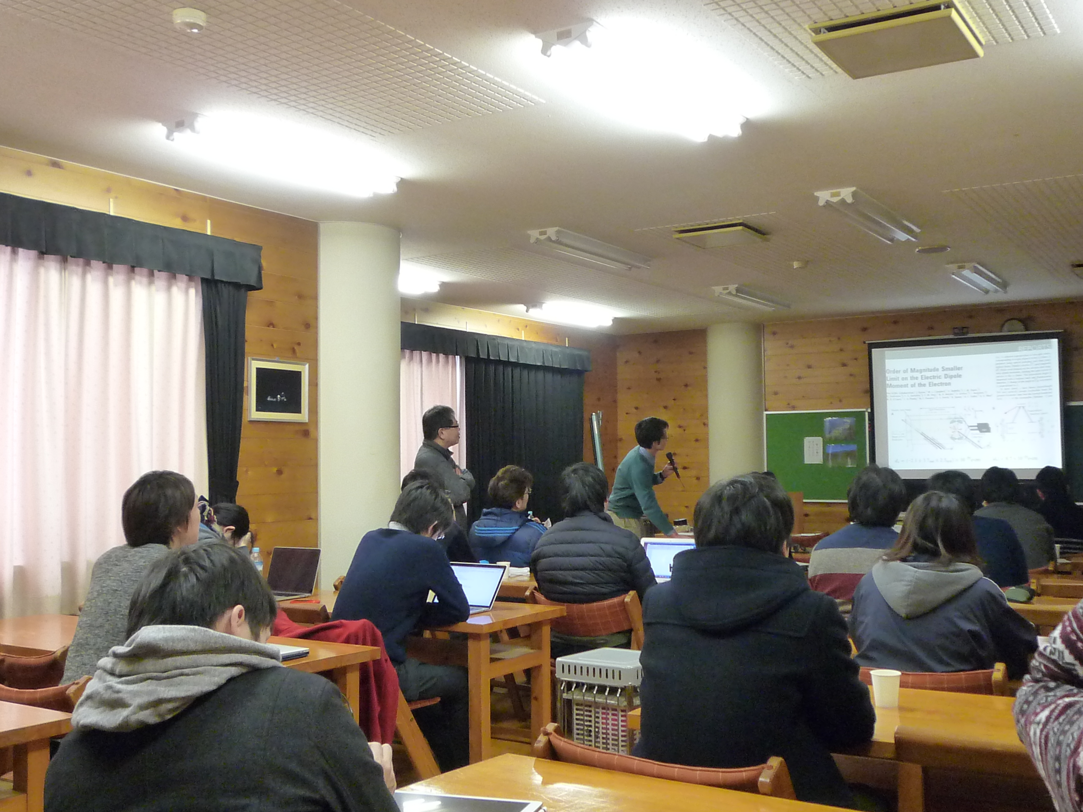
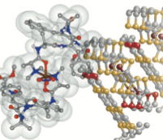
南部・アインシュタインフェローシップのカリキュラムポリシー
量子分野
「深く」かつ「広く」、実験も理論も区別なく＝パラダイムシフトの土壌を醸成
研究支援：研究に専念し、これを徹底的に追求→ 研究能力の向上
分野横断型研究会・研究提案会：課題設定能力、仮説立案能力を育成、広い分野への対応能力を培う
国内外での共同研究、研究発表：研究力向上＋キャリアパス
大学院教育プログラムの利用：産業界との交流、トランスファラブルスキル獲得

